Slide 1
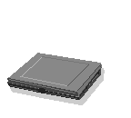
Техника қауіпсіздігі және жұмыс орның ұйымдастыру

Slide 2
Сабақтың мақсаты:
Оқушыларды компьютермен жұмыс істеу кезіндегі компьютер сыныбында өзін-өзі алып жүру, қауіпсіздік техникасы ережелерімен және көз талғанда жасалатын жаттығулар кешенімен таныстыру.
Логикалық ойлау қабілттерін, іскерлік дағдыларын дамыту.
Оқушыларды компьютерді дұрыс бағытта пайдалана білуге тәрбиелеу.
Сабақтың көрнекілігі: компьютер, тапсырма карточкалары.
Сабақтың әдістері: баяндау, сұрақ-жауап, көрнекілік, тәжірибелік әдіс.
Сабақтың типі: дәстүрлі сабақ.

Slide 3
Қауіпсіздіктехникасының ережелерін төмендегі пункттерге бөлуге болады:
Жалпы
2. ДК-де жұмысты бастау алдында
3. Жұмыс істеу барысында
4. Апаттық жағдайларда
5. Жұмысты аяқтағанда

Slide 4
1. Жалпы қауіпсіздік талаптары:
Мұғалімнің рұқсатынсыз құрал-жабдықтарды орнынан қозғауға, сымдарды, розеткаларды, штекерлерді қозғауға тыйым салынады.
Мұғалімнің рұқсатынсыз сыныпқа кіруге және сыныптан шығуға болмайды.
ДК-де су киіммен және су қолмен жұмыс істеуге болмайды.
Компьютер сыныбында жүгіруге, ойнауға, жолдастарынның көңілін қажетсіз аударуға, бөгде жұмыстарды істеуге тыйым салынады.
Пернетақтаның үстіне ештеңе қоюға болмайды.

Slide 5
2. ДК-де жұмыс істеуді бастау алдында қойылатын қауіпсіздік талаптары:
ДК электр тогына қосылмаған жағдайда сымдардың, ДК корпусының бүтіндігін және бұзылмағаның қарап шығып, олардың дұрыс жағдайда екендігіне көз жеткізу керек.
Жұмыс барысында оларға тие бермеу үшін сымдар салбырап тұрмауына көңіл бөлу керек.

Slide 6
3. ДК-мен жұмыс барысындағы қауіпсіздік талаптары:
1
Дербес компьютерде жұмыс істеу кезіңде көздің экраннан ең қолайлы қашықтығын (60-70 см) сақтау керек. Мүмкін қашықтық-50 см.
2
Сыныпқа біреу кірсе оқушылардың орнынан тұруының қажеті жоқ.
3
Көз талғанда немесе шаршағанда орнынан тұрмай, көзді демалдыратын бірнеше жаттығу жасау керек.
4
Оқушылар электр тогымен зақымданғанда алғашқы медициналық көмек көрсету әдістерін, өрт сөндіргішпен жұмыс істеу және өрт сөндіру әдістерін білуі керек.

Slide 7
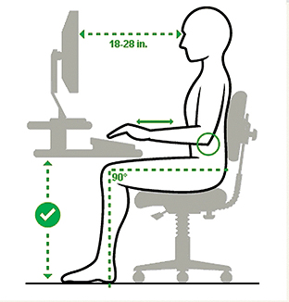
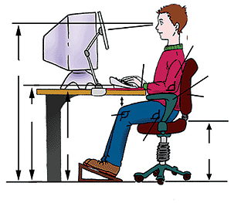

Slide 8
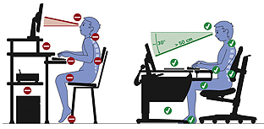

Slide 9
4. Апаттық жағдайлардағы қауіпсіздік талаптары:
ДК-де жұмыс істеу барысында ақаулар байқалса, түтін немесе әдеттен тыс дыбыстар пайда болғанда жұмысты тоқтатып, аппаратураны өшіру және мұғалімге хабарлау керек.
Өрт шыға қалса, оны сөндіруге көмектесу керек.

Slide 10
5. ДК-де жұмысты аяқтау қауіпсіздігінің талаптары:
Аппаратураны оқытушының нұсқауымен өшіру керек.
Жұмыс орнын ретке келтіру керек.
Жұмыс орнын пайдалануды есепке алу журналына белгі қою керек.

Slide 11
Алғашқы медициналық көмек көрсету әдістері.
1. Электр тогымен зақымданғанда көмек көрсету:
Тоқты ажырату
Зақымданған адамды электр тогының әсерінен электр тогын өткізбейтін материалмен босату
Зақымданған адамды қарап шығып, оған зардабының дәрежесіне байланысты көмек көрсету;
Дәрігер шақыру.

Slide 12
Күйгенде көмек көрсету:
Ауыруды сездірмейтін және тыныштандыратын дәрілер беру (анальгин, валерьянка);
Күйген жеріне май жағу;
Дәрігер шақыру.
Жарақаттанған жерге микробтар түспеуі үшін алдын ала целлофанмен орап, суық судың астына ұстау;

Slide 13
Зақымданған адамды жазық жерге шалқасынан жатқызу;
Дәрігер шақыру.
Талып қалғанда көмек көрсету:

Slide 14
Демі тоқтағанда көмек көрсету:
Зақымданған адамның аузындағы тілінің қалпын тексеру керек, егер ары кетіп қалған болса, қолмен орнына келтіру;
Дәрігер шақыру.
Демі қалпына келгенше немесе дәрігерлер келіп жеткенше жасанды дем алдыру (ауыздан-ауызға) керек.

Slide 15
Көз талғанда жасалатын жаттығулар:
1-жаттығу:
Көздеріннің бұлшық етін қатайтып, бірнеше секунд жұмындар.
Көздеріннің бұлшық етін босаңсытып, ашыңдар. Бұл кезде бір қалыпты дем алыңдар. 4-5 рет қайталаңдар.

Slide 16
2-жаттығу:
Бастарынды бұрмай, оңға қарап, көз тіккен нүктені белгілеңдер.
Алысқа қадалып қараңдар.

Slide 17
3-жаттығу:
Көздеріңді 20-30 секунд бойы жиі-жиі ашып жұмыңдар.

Slide 18
Үйге тапсырма:
Параграфты оқып, тақырып бойынша 4 сұрақ ойластырып келу.

